Slide 1

第3章 8051指令系统
（课时：12学时）

Slide 2

教学目的
指令和指令系统的概念与分类。
掌握指令的格式和寻址方式。
掌握数据传送、算术运算、逻辑运算、控制转移和位操作指令的功能和应用。
学习重点和难点
指令的寻址方式。
控制转移指令和位操作指令。

Slide 3
第3章 8051指令系统
3.1 汇编语言
3.2 数据传送指令
3.3 算术运算指令
3.4 逻辑操作指令
3.5 控制程序转移类指令
3.6 位操作类指令
本章小结
习题

Slide 4
3.1 汇编语言
3.1.1 指令系统分类
3.1.2 指令格式
3.1.3 寻址方式
3.1.4 寻址空间及符号注释

Slide 5
3.1.1 指令系统分类
基本概念
指令是CPU根据人的意图来执行某种操作的命令。指令常以其英文名称或者缩写形式作为助记符。
一台计算机所能执行的全部指令的集合称为这个CPU的指令系统。
采用助记符表示的指令称为汇编语言。
使用这种指令编写的程序称为汇编语言程序。

Slide 6
指令系统分类（一）
按照指令的功能划分，8051指令可分为以下五类：
数据传送类指令(29条)
算术运算类指令(24条)
逻辑运算类指令(24条)
控制转移类指令(17条)
位操作类指令(17条)

Slide 7
指令系统分类（二）
按照指令占用的存储空间可分为：
单字节指令(49条)
双字节指令(45条)
三字节指令(17条)
按照指令的执行时间可分为：
单周期指令(64条)
双周期指令(45条)
四周期指令(2条，乘、除法指令)

Slide 8
3.1.2 指令格式
8051汇编语言指令由操作码段和操作数字段两部分组成。
汇编语言指令格式
[标号:] 操作码助记符 [目的操作数] [,源操作数] [;注释]
机器语言指令格式
双字节指令格式
操作码代码 操作数或者地址
三字节指令格式
操作码代码 操作数或地址,操作数或地址

Slide 9
3.1.3 寻址方式
基本概念
寻址就是寻找指令中操作数或操作数所在地址。
寻址方式就是找到存放操作数的地址，并把操作数提取出来的方法，即寻找操作数或者是操作数地址的方法。
8051单片机寻址方式共有7种：寄存器寻址、直接寻址、立即数寻址、寄存器间接寻址、变址寻址、相对寻址和位寻址。

Slide 10
1. 寄存器寻址
寄存器寻址就是操作数存放在寄存器中，指令中指定的寄存器的内容就是操作数。
在寄存器寻址方式中以符号名称来表示寄存器。
寄存器寻址方式的寻址范围包括：
通用工作寄存器——有4组共32个通用工作寄存器。
部分专用寄存器——累加器A、B寄存器、DPTR寄存器。

Slide 11
2. 直接寻址
直接寻址方式就是在指令中直接给出操作数所在存储单元的地址。此时，指令中操作数部分是操作数所在地址。
直接寻址方式的寻址范围是内部RAM，具体包括：
片内RAM的128个单元——在指令中以直接地址给出。
特殊功能寄存器(SFR)——既可使用它们的地址，也可使用它们的名字。

Slide 12
3. 立即数寻址
立即数寻址就是操作数在指令中直接给出，或者说指令操作码后面立即给出一字节或两字节操作数。
指令中给出的操作数是立即数，立即数前加“#”号标志，以区别直接寻址中的直接地址。
16位立即数传送指令“MOV DPTR，#datal6”，其中#data16是一个16位立即数。

Slide 13
4. 寄存器间接寻址
寄存器间接寻址是把指定寄存器的内容作为操作数地址，该地址所指定的单元内容作为操作数。
为了区分寄存器寻址和寄存器间接寻址，在寄存器间接寻址中，所用到的寄存器的前面要加间接寻址符“@”。
寄存器R0、R1和数据指针DPTR可以作为间接寻址寄存器。

Slide 14
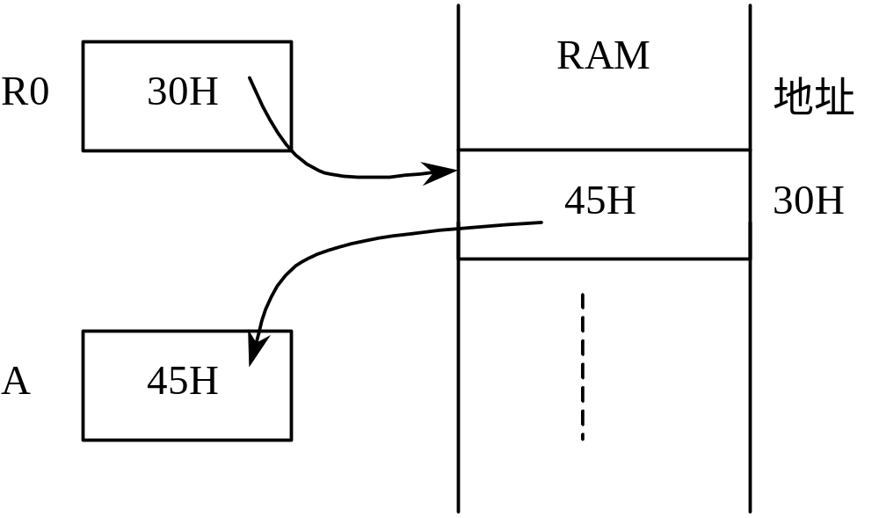
寄存器间接寻址示意图
4. 寄存器间接寻址
例如：寄存器R0内容为30H，片内RAM 30H单元的内容为45H。
解：指令“MOV A，R0”的功能是将R0的内容30H传送给累加器A，指令执行结果是累加器A中的内容为30H。
指令“MOV A，@R0”的功能是将R0的内容30H作为操作数的地址，根据这一地址找到内部RAM 30H单元，将其内容45H传送至累加器A，指令执行结果是累加器A中内容为45H。

Slide 15
5. 变址寻址(基址寄存器+变址寄存器间接寻址)
变址寻址是以DPTR或者PC作为基址寄存器，其内容为基地址，以累加器A作为变址寄存器，其内容为变址，并将两个寄存器内容也就是基址和变址相加，形成16位操作数地址。然后在程序存储器中找到该地址所对应的单元，其内容即为操作数。

Slide 16
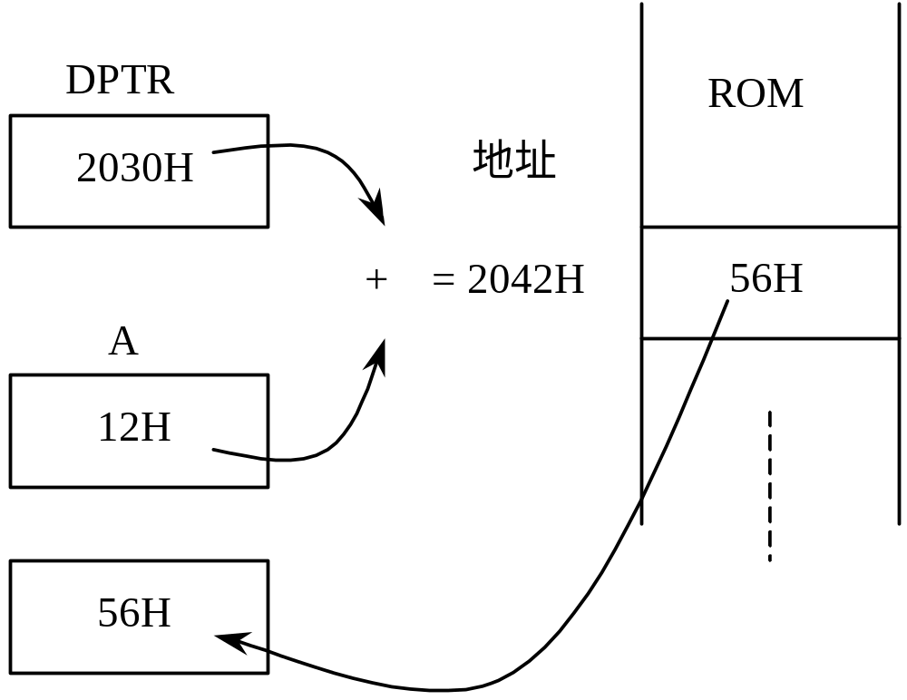
变址寻址示意图
5. 变址寻址(基址寄存器+变址寄存器间接寻址)
例如：指令“MOVC A，@A+DPTR”是变址寻址。
解：假设DPTR的内容为2030H，累加器A的内容为12H。
该指令的功能是将2030H和12H相加，得到2042H作为操作数地址，在程序存储器中找到2042H单元，将其内容送至累加器A。

Slide 17
6. 相对寻址
相对转移指令执行时，是以当前的PC值加上指令中规定的偏移量rel而形成实际的转移地址。这里所说的PC的当前值是执行完相对转移指令后的PC值。
一般将相对转移指令操作码所在地址称为源地址，转移后的地址称为目的地址。于是有：
目的地址=源地址+相对转移指令本身字节数+rel
相对寻址只出现在相对转移指令中，以修正PC的方式来控制程序的转移目的。

Slide 18
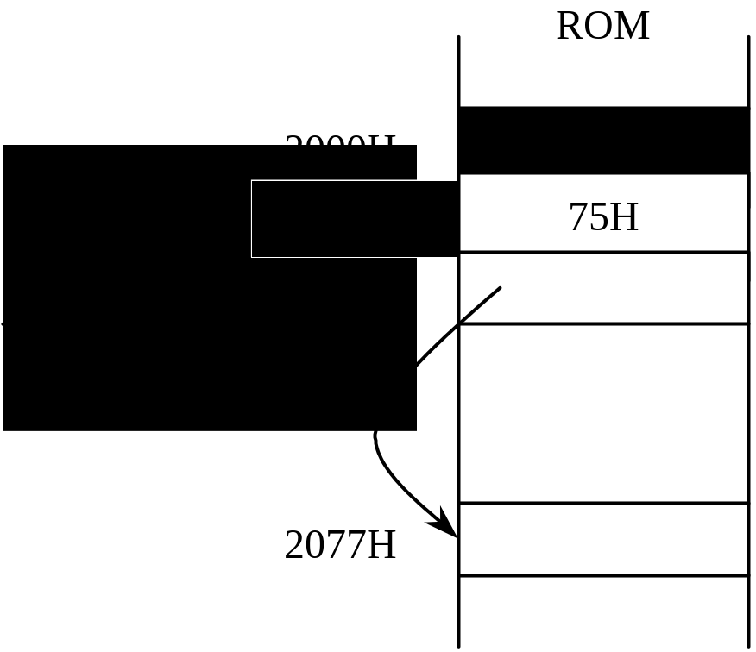
相对转移指令操作示意图
6. 相对寻址
例如：在程序存储器中2000H单元有一条双字节的相对转移指令“SJMP 75H”。
解：程序存储器2000H、2001H单元的内容80H、75H是“SJMP 75H”的机器语言代码。

Slide 19
7. 位寻址
位寻址指令中给出的是位地址，即片内RAM某一单元中的一位。位地址在指令中用bit表示。
单片机片内RAM有两个区域可以进行位寻址。具体如下：
内部RAM中的位寻址区——该区共有16个单元，单元地址是20H～2FH，一共有128位，位地址为00～7FH。
特殊功能寄存器的可操作位——有11个单元地址能被8整除的寄存器，它们都可以进行位寻址，实际可寻址位为83个。

Slide 20
可寻址位在指令中的表示方式
① 直接使用位地址。
例：PSW寄存器的第5位可表示为D5H。
20H单元的第7位可表示为07H。
② 用位名称表示。
例：PSW寄存器的第5位可表示为F0。
③ 单元地址加位号表示。
例：PSW寄存器的第5位可表示为D0H.5。
20H单元的第7位可表示为20H.7。
④ 可以用寄存器名称加位号表示。
例：PSW寄存器的第5位可表示为PSW.5。

Slide 21
3.1.4 寻址空间及符号注释
寻址方式 | 寻址空间
直接寻址 | 片内RAM低128字节和特殊功能寄存器(只能采用直接寻址)
寄存器寻址 | 工作寄存器R0～R7、A、B、DPTR
寄存器间接寻址 | 片内RAM低128字节(@R0、@R1、SP用于PUSH/POP指令时) 片外RAM(@R0、@R1、@DPTR)
变址寻址 | 程序存储器
相对寻址 | 程序存储器(控制转移用)
位寻址 | 片内RAM20～2FH单元的128个可寻址位和特殊功能寄存器中的83个可寻址位

Slide 22
寻址方式中常用符号注释
Rn (n=0～7)，当前选中的工作寄存器组R0～R7。它在片内数据存储器中的地址由PSW中的RSl和RS0确定，可以是00H～07H(第0组)、08H～0FH(第1组)、10H～17H(第2组)或18H～1FH(第3组)。
Ri (i=0，1)，当前选中的工作寄存器组中可以用于寄存器间接寻址的的两个工作寄存器R0、R1。它在片内数据存储器中的地址由RSl、RS0确定，分别有01H，02H；08H，09H；10H，11H和18H，19H。
#data，8位立即数，即包含在指令中的8位操作数。
#data16，16位立即数，即包含在指令中的16位操作数。
direct，8位片内RAM单元(包括SFR)的直接地址。
addr11，11位目的地址，用于ACALL和AJMP指令中。
addr16，16位目的地址，用于LCALL和LJMP指令中。
rel，补码形式的8位地址偏移量，以下条指令第一字节地址为基值。
地址偏移量在-128～+127范围内。
bit，片内RAM或SFR的直接寻址位地址。
@，间接寻址方式中，表示间接寻址的符号。
／，位操作指令中，表示对该位先取反再参与操作，但不影响该位原值。
(X)，某一个寄存器或者存储单元X中的内容。
((X))，由X间接寻址的单元的内容，即X指向的地址单元中的内容。
←，指令中数据的传送方向，将箭头右边的内容送入箭头左边的单元。

Slide 23
3.2 数据传送指令
3.2.1 内部RAM数据传送指令
3.2.2 外部RAM传送指令
3.2.3 查表指令
3.2.4 交换指令
3.2.5 堆栈操作指令
3.2.6 数据传送类指令应用实例

Slide 24
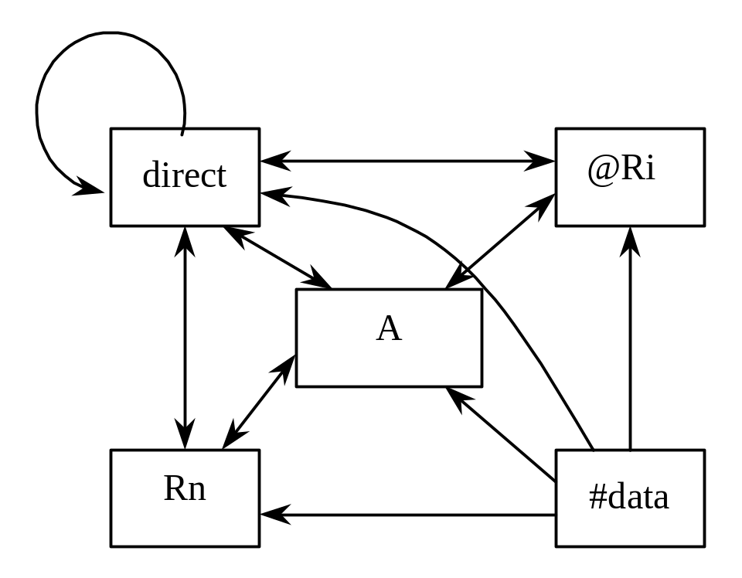
3.2.1 内部RAM数据传送指令
内部RAM数据传送指令共有15条，用于8051单片机片内数据存储器和寄存器之间的数据传送。
采用的寻址方式有：
立即数寻址
直接寻址
寄存器寻址
寄存器间接寻址
数据传输形式如右图
所示。

Slide 25
3.2.1 内部RAM数据传送指令
1. 以累加器A为目的操作数的指令
汇编指令格式 机器指令格式 操 作
MOV A,Rn E8H～EFH A ← (Rn)
MOV A,direct E5H direct A ← (direct)
MOV A,@Ri E6H～E7H A ← ((Ri))
MOV A,#data 74H data A ← #data
注意：上述操作不影响源字节和任何别的寄存器内容，只影响PSW的P标志位。

Slide 26
3.2.1 内部RAM数据传送指令
2. 以寄存器Rn为目的操作数的指令
汇编指令格式 机器指令格式 操 作
MOV Rn,A F8H～FFH Rn ← (A)
MOV Rn,direct A8H～AFH direct Rn ← (direct)
MOV Rn,#data 78H～7FH data Rn ← #data
注意：8051指令系统中没有“MOV Rn，@Ri”和“ MOV Rn，Rn”传送指令，也没有“MOV @Ri，@Ri”指令。

Slide 27
3.2.1 内部RAM数据传送指令
3. 以直接地址为目的操作数的指令
汇编指令格式 机器指令格式 操作
MOV direct,A F5H direct direct ← (A)
MOV direct,Rn 88H～8FH direct direct ← (Rn)
MOV direct2,direct1 85H direct1 direct2 direct2 ← (direct1)
MOV direct,@Ri 86H～87H direct direct ← ((Ri))
MOV direct,#data 75H direct data direct ← # data
注意：“MOV direct2，direct1”指令在译成机器码时，源地址在前，目的地址在后。如“MOV 50H，90H”的机器码为“85 90 50” 。

Slide 28
3.2.1 内部RAM数据传送指令
4. 间接地址为目的操作数的指令
汇编指令格式 机器指令格式 操 作
MOV @Ri,A F6H～F7H (Ri) ← (A)
MOV @Ri,direct A6H～A7H direct (Ri) ← (direct)
MOV @Ri,#data 76H～77H data (Ri) ← data
注意：(Ri)表示以Ri中的内容为地址所指定的RAM单元。
5. 十六位数据传送指令
汇编指令格式 机器指令格式 操 作
MOV DPTR,#data16 90H dataH dataL DPH ← dataH,
DPL ← dataL
注意：这是唯一的16位立即数传送指令 。

Slide 29
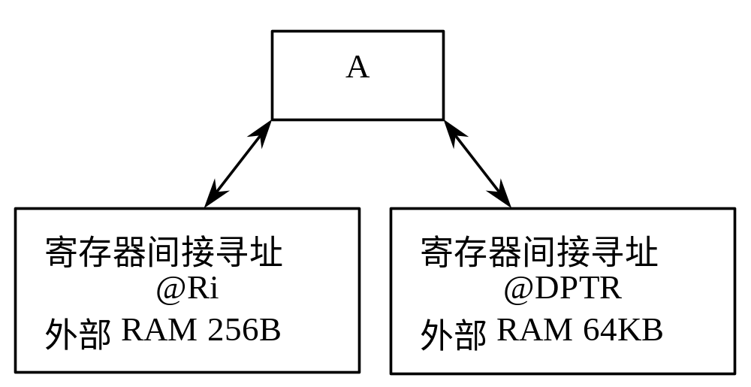
3.2.2 外部RAM传送指令
汇编指令格式 机器指令格式 操 作
MOVX @DPTR,A F0H 外((DPTR)) ← (A)
MOVX A,@DPTR E0H A ← 外((DPTR))
MOVX @Ri,A F2H～F3H 外((Ri) ) ← (A)
MOVX A,@Ri E2H～E3H A ← 外((Ri))
注意：8051没有专门的
输入/ 输出指令，在访问
外部的设备时，可以采用
这种方式与外部设备的端
口打交道。

Slide 30
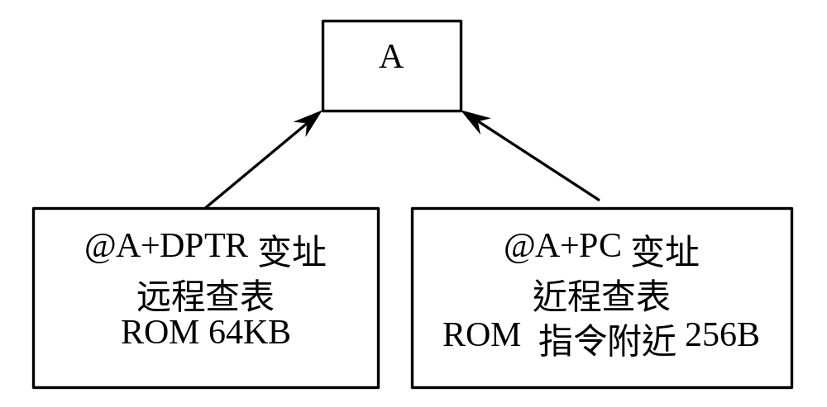
3.2.3 查表指令
汇编指令格式 机器指令格式 操 作
MOVC A,@A+DPTR 93H PC ← (PC)+1,
A ← ((A)+(DPTR))
MOVC A,@A+PC 83H PC ← (PC)+1,
A ← ((A)+(PC))
注意：前一条指令只能查
找指令所在位置以后256B
范围内的代码或常数，后
一条指令查表范围可达整
个程序存储器的64KB空间。

Slide 31
3.2.4 交换指令
1. 字节交换指令
汇编指令格式 机器指令格式 操 作
XCH A,Rn C8～CFH (A) ↔ (Rn)
XCH A,direct C5H (A) ↔ (direct)
XCH A,@Ri C6H～C7H (A) ↔ ((Ri))
注意：该操作只影响标志位P。
2. 半字节交换指令
汇编指令格式 机器指令格式 操 作
XCHD A,@Ri D6H～D7H (A)0～3 ↔ ((Ri))0～3
注意：该操作只影响标志位P。

Slide 32
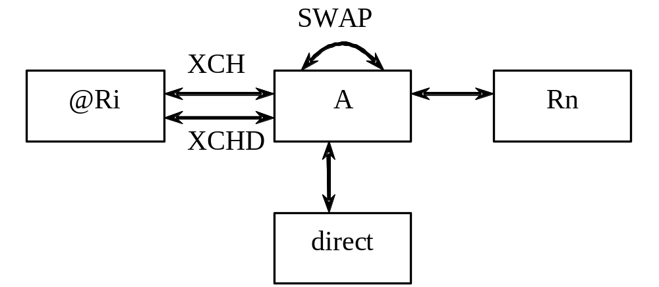
3.2.4 交换指令
3. 累加器半字节交换指令
汇编指令格式 机器码格式 操 作
SWAP A C4H (A)0～3 ↔ (A)4～7
注意：该操作不影响标志位P。

Slide 33
3.2.5 堆栈操作指令
1. 入栈指令
汇编指令格式 机器指令格式 操 作
PUSH direct C0H direct SP ← (SP)+1,
(SP) ← (direct)
注意：堆栈指针SP先加1，并指向栈顶的上一个空单元，然后再将直接地址(direct)寻址的单元内容压入当前SP所指示的堆栈单元中。该操作不影响标志位P。
2. 出栈指令
汇编指令格式 机器指令格式 操 作
POP direct D0H direct direct ← ((SP)),
SP ← (SP)-1
注意：先将堆栈指针(SP)所指示的内部RAM(栈顶)单元中内容送入由直接地址寻址的单元中，然后再将栈指针(SP)减1并回送SP。该操作不影响标志位P。

Slide 34
3.2.6 数据传送类指令应用实例
【例5】 使用不同的指令将累加器A的内容送至内部RAM的26H单元。
解：在访问内部RAM时，可以有多种寻址方式供选择，在实际应用中要注意根据实际情况选择合适的寻址方式来进行数据传送。可以通过下面指令采用不同寻址方式实现。
① MOV 26H，A ; 目的操作数采用直接寻址，
源操作数采用寄存器寻址
② MOV R0，#26H
MOV @R0，A ; 目的操作数采用寄存器间接寻址，
源操作数采用寄存器寻址
③ MOV 26H，ACC ; 采用直接寻址
④ MOV 26H，0E0H ; 采用直接寻址
⑤ PUSH ACC ; 利用栈操作，直接寻址
POP 26H

Slide 35
3.2.6 数据传送类指令应用实例
【例6】 已知(A)=23H，(R0)=30H，内部RAM(30H)=45H，(45H)=56H，试分析分别执行下列指令后累加器A的内容，并写出源操作数的寻址方式。
解：这四条指令代表了数据传送指令中常用的四种寻址方式，在使用时要特别注意不同寻址方式的区别，搞清楚谁是最终的操作数。要注意题中第一条指令与第二条指令、第三条与第四条指令的区别。
指令 结果 寻址方式
MOV A,R0 (A)=30H 寄存器寻址
MOV A,@R0 (A)=45H 寄存器间接寻址
MOV A,45H (A)=56H 直接寻址
MOV A,#45H (A)=45H 立即数寻址

Slide 36
3.2.6 数据传送类指令应用实例
【例7】 将外部RAM 2000H单元的内容传送至外部RAM 3000H单元。
解：8051单片机指令系统中没有外部RAM两个单元直接传送数据的指令，只有外部RAM和累加器的传送指令，要想实现题目中要求的功能，必须通过累加器A进行。
具体程序如下：
MOV DPTR,#2000H ;送源数据地址
MOVX A,@DPTR ;源数据送累加器
MOV DPTR,#3000H ;送数据目的地址
MOVX @DPTR,A ;累加器内容送目的单元

Slide 37
3.2.6 数据传送类指令应用实例
【例8】 (A)=20H，(B)=30H，分析执行下面指令以后的结果。
PUSH ACC
PUSH B
POP ACC
POP B
解：根据堆栈的 “先入后出、后入先出”操作原则进行分析，执行上面指令以后结果为：(A)=30H，(B)=20H。
程序执行结果和初始状态比较，两寄存器内容进行了互换，正是由“先入后出”的存储原则造成的。
在子程序调用时，堆栈经常用来保护现场，利用PUSH保护现场，利用POP恢复现场。恢复现场时，一定要注意POP指令的顺序要和PUSH指令对称，后压入的数据先弹出，先压入的数据后弹出，使得现场正确恢复到原来状态。

Slide 38
3.2.6 数据传送类指令应用实例
【例9】 在程序存储器中有一平方表，从2000H单元开始存放，如图所示，试通过查表指令查找出6的平方。
解：采用DPTR作为基址寄存器的查表程序比较简单，查表范围大，也容易理解。只要预先使用一条16位数据传送指令，把表的首地址2000H送入DPTR，然后进行查表就可以了。
相应的程序如下：
MOV A,#6 ;设定备查的表项
MOV DPTR,#2000H ;设置DPTR为表始址
MOVC A,@A+DPTR ;将A的平方值查表后送A
如果需要查找其他数的平方，只需要将累加器A的内容(变址)改一下即可。
2000H | 0
2001H | 1
2002H | 4
2003H | 9
2004H | 16
2005H | 25
2006H | 36
2007H | 49
2008H | 64
2009H | 81

Slide 39
3.3 算术运算指令
3.3.1 加法、减法指令
3.3.2 乘法、除法指令
3.3.3 加1、减1指令
3.3.4 十进制调整指令
3.3.5 算术运算类指令应用实例

Slide 40
3.3.1 加法、减法指令
1. 加法类指令
汇编指令格式 机器指令格式 操 作
ADD A,Rn 28H～2FH A ← (A)+(Rn)
ADD A,direct 25H direct A ← (A)+(direct)
ADD A,@Ri 26H～27H A ← (A)+((Ri))
ADD A,#data 24H data A ← (A)+#data
注意：当和的第3位或第7位有进位时，分别将AC、CY标志位置1；否则为0。如果第6位向第7位有进位而第7位没有向前进位，或者如果第7位向前有进位而第6位没有向第7位进位，OV=1，否则OV=0。该操作也影响标志位P。

Slide 41
3.3.1 加法、减法指令
2. 带进位加法指令
汇编指令格式 机器指令格式 操 作
ADDC A,Rn 38H～3FH A ← (A) +(Rn) +CY
ADDC A,direct 35H direct A ← (A)+(direct)+CY
ADDC A,@Ri 36H～37H A ← (A)+((Ri))+CY
ADDC A,#data 34H data A ← (A)+#data+CY
注意：本指令的执行将影响标志位AC、CY、OV、P，与 ADD指令相同 。

Slide 42
3.3.1 加法、减法指令
3. 带借位减法指令
汇编指令格式 机器指令格式 操 作
SUBB A,Rn 98H～9FH A ← (A)-CY-(Rn)
SUBB A,direct 95H direct A ← (A)-CY-(direct)
SUBB A,@Ri 96H～97H A ← (A)-CY-((Ri))
SUBB A,#data 94H data A ← (A)-CY-#data
注意：在执行不带借位的运算时，可在“SUBB”指令前用“CLR C”指令将CY清0。如果第7位有借位，则CY置1，否则清0。若第3位有借位，则AC置1；否则清0。两个带符号数相减，还要考查OV标志，若OV为1，表示差数溢出，即破坏了正确结果的符号位。该操作也影响标志位P。

Slide 43
3.3.2 乘法、除法指令
1. 乘法指令
汇编指令格式 机器指令格式 操 作
MUL AB A4H BA ← (A)×(B)
注意：若乘积大于0FFH，则OV置1，否则清0(此时B的内容为0)。CY总是被清0。该操作也影响标志位P。
2. 除法指令
汇编指令格式 机器指令格式 操 作
DIV AB 84H A←(A)÷(B)的商,
B←(A)÷(B)的余数
注意：若除数(B)=00H，则结果无法确定，则OV置1。 CY总是被清0。该操作也影响标志位P。

Slide 44
3.3.3 加1、减1指令
1. 加1指令
汇编指令格式 机器指令格式 操 作
INC A 04H A ← (A)+1
INC Rn 08H～0FH Rn ← (Rn)+1
INC direct 05H direct direct ← (direct)+1
INC @Ri 06H～07H (Ri) ← ((Ri))+l
INC DPTR A3H DPTR ← (DPTR)+1
注意：该操作不影响PSW标志位。

Slide 45
3.3.3 加1、减1指令
2. 减1指令
汇编指令格式 机器指令格式 操 作
DEC A 14H A ← (A)-1
DEC Rn 18H～1FH Rn ← (Rn)-l
DEC direct 15H direct direct ← (direct)-1
DEC @Ri 16H～17H (Ri) ← ((Ri))-1
注意：该操作不影响PSW标志位。

Slide 46
3.3.4 十进制调整指令
汇编指令格式 机器码格式 操 作
DA A D4H 调整累加器A内容为BCD码
注意：这条指令一般跟在ADD或ADDC指令后，将相加后存放在累加器中的结果进行十进制调整，完成十进制加法运算功能（不能用于十进制减法的调整 ）。调整方法如下：
若(A₀₋₃)>9或AC=1，则(A₀₋₃)+6→A₀₋₃
若(A₄₋₇)>9或CY=1，则(A₄₋₇)+6→A₄₋₇
该操作影响标志位P。

Slide 47
3.3.5 算术运算类指令应用实例
【例13】 有两个BCD码表示的4位十进制数，分别存放在内部数据存储器的50H～51H单元和60H～61H单元，试编写程序求这两个数之和，并将结果存放在40H～42H单元。
解：求两个BCD数之和的运算程序如下：
MOV A,50H ;取第一个数低2位BCD码
ADD A,60H ;加第二个数低2位BCD码
DA A ;十进制调整
MOV 40H,A ;保存结果的低2位
MOV A,51H ;取高位BCD码
ADDC A,61H ;高位相加
DA A ;十进制调整
MOV 41H,A ;保存结果的高2位
MOV A,#00H
ADDC A,#00H ;计算进位
MOV 42H,A ;保存进位

Slide 48
3.3.5 算术运算类指令应用实例
【例14】 试编程计算5678H～1234H的值，结果保存在R6、R5中。
解：减数和被减数都是16位二进制数，计算时要先进行低8位的减法，然后再进行高8位的减法，在进行低8位减法时，不需要考虑借位，所以要在减法指令之前将借位标志清0。程序如下：
MOV A,#78H ;被减数低8位送累加器
CLR C ;清进位标志位CY
SUBB A,#34H ;减去减数
MOV R5,A ;保存低8位
MOV A,#56H ;被减数高8位送累加器
SUBB A,#12H ;减去减数
MOV R6,A ;保存高8位

Slide 49
3.3.5 算术运算类指令应用实例
【例15】 试分析执行下列指令以后，寄存器和内部RAM的状态。
MOV R0,#30H ;数30H送入R0
MOV 30H,#40H ;数40H送入片内RAM 30H单元
MOV 31H,#50H ;数50H送入片内RAM 31H单元
INC @R0 ;将片内RAM 30H单元中的内容
加1
INC R0 ;将R0中的内容加1
INC @R0 ;将片内RAM 31H单元中的内容
加1
解：分析结果：(R0)=31H
(30H)=41H
(31H)=51H

Slide 50
3.4 逻辑操作指令
3.4.1 逻辑“与”、“或”、“异或”指令
3.4.2 清零、取反指令
3.4.3 循环移位指令
3.4.4 逻辑运算类指令应用实例

Slide 51
3.4.1 逻辑“与”、“或”、“异或”指令
1. 逻辑“与”指令
汇编指令格式 机器指令格式 操 作
ANL A,Rn 58H～5FH A ← (A)∧(Rn)
ANL A,direce 55H direct A ← (A)∧(direct)
ANL A,@Ri 56H～57H A ← (A)∧((Ri))
ANL A,#data 54H data A ← (A)∧#data
ANL direct,A 52H direct direct ← (direct)∧(A)
ANL direct,#data 53H direct data direct ← (direct)∧#data
注意：后2条指令若直接地址正好是I/O端口P0～P3，则为端口的“读—改—写”操作。前4条指令的操作影响标志位P。

Slide 52
3.4.1 逻辑“与”、“或”、“异或”指令
2. 逻辑“或”指令
汇编指令格式 机器指令格式 操 作
ORL A,Rn 48H～4FH A ← (A)∨(Rn)
ORL A,direct 45H direct A ← (A)∨(direct)
ORL A,@Ri 46H～47H A ← (A)∨((Ri))
ORL A,#data 44H data A ← (A)∨#data
ORL direct,A 42H direct direct ← (direct)∨(A)
ORL direct,#data 43H direct data direct ← (direct)∨#data
注意：后2条指令若直接地址正好是I/O端口P0～P3，则为端口的“读—改—写”操作。前4条指令的操作影响标志位P。

Slide 53
3.4.1 逻辑“与”、“或”、“异或”指令
3. 逻辑“异或”指令
汇编指令格式 机器指令格式 操 作
XRL A,Rn 68H～6FH A ← (A)⊕(Rn)
XRL A,direct 65H direct A ← (direct)⊕(A)
XRL A,@Ri 66H～67H A ← (A)⊕((Ri))
XRL A,#data 64H data A ← (A)⊕#data
XRL direct,A 62H direct direct ← (direct)⊕(A)
XRL direct,#data 63H direct data direct ← (direct)⊕#data
注意：后2条指令若直接地址正好是I/O端口P0～P3，则为端口的“读—改—写”操作。前4条指令的操作影响标志位P。

Slide 54
3.4.2 清零、取反指令
1. 累加器A清0指令
汇编指令格式 机器指令格式 操 作
CLR A E4H A ← 0
注意：该操作影响标志位P。
2. 累加器A取反指令
汇编指令格式 机器指令格式 操 作
CPL A F4H A ← ( )
对累加器A的内容逐位取反，不影响标志位。
注意：该操作不影响标志位P。

Slide 55


3.4.3 循环移位指令
1. 累加器A循环左移指令
汇编指令格式 机器指令格式 操 作
RL A 23H
注意：该操作不影响PSW标志位。
2. 累加器A循环右移指令
汇编指令格式 机器指令格式 操 作
RR A 03H
注意：该操作不影响PSW标志位。

Slide 56


3.4.3 循环移位指令
3. 累加器A带进位循环左移指令
汇编指令格式 机器指令格式 操 作
RLC A 33H
注意：该操作影响标志位P和CY。
4. 累加器A带进位循环右移指令
汇编指令格式 机器指令格式 操 作
RRC A 23H
注意：该操作影响标志位P和CY 。

Slide 57
3.4.4 逻辑运算类指令应用实例
【例16】 将P1口的P1.2、P1.3、P1.7清零，其余位不变。
解：相应的指令为：
ANL P1,#01110011B
【例17】 利用逻辑运算指令将P1口的P1.1、P1.3、P1.5置1，其余位保持不变。
解：相应的指令为：
ORL P1,#00101010B
【例18】 利用逻辑运算指令，将内部RAM中40H单元的1、3、5、7位取反，其他位保持不变。
解：相应指令为：
XRL 40H,#0AAH ;0AAH=10101010B

Slide 58
3.4.4 逻辑运算类指令应用实例
【例19】 利用逻辑运算指令将当前工作寄存器设定为第3组工作寄存器。
解：相应指令为：
ORL PSW,#00011000B
【例20】 无符号8位二进制数(A)=00111101B=3DH，CY=0。试分析执行“RLC A”指令后累加器A的内容。
解：执行指令“RLC A”的结果为
(A)=01111010B=7AH
CY=0
7AH正是3DH的2倍，该指令执行的是乘2操作。

Slide 59
3.4.4 逻辑运算类指令应用实例
【例21】 拆字程序：在内部RAM 40H单元保存有以压缩BCD码表示的2位十进制数，编程将它们拆开，分别保存在内部RAM的41H、42H单元。
解：程序如下：
MOV A,40H ;压缩BCD码送累加器
ANL A,#0FH ;高4位清0,保留低4位
MOV 41H,A ;保存低4位BCD码
MOV A,40H ;取数据
MOV A,#0F0H ;低4位清0,保留高4位
SWAP A ;高低位交换
MOV 42H,A ;保存高4位BCD码

Slide 60
3.5 控制程序转移类指令
3.5.1 无条件转移指令
3.5.2 条件转移指令
3.5.3 调用、返回指令
3.5.4 空操作指令
3.5.5 控制转移类指令应用实例

Slide 61
3.5.1 无条件转移指令
无条件转移指令是指当程序执行到该指令时，程序无条件转移到指令所提供的地址处执行。
无条件转移类指令有四类:
绝对转移——LJMP
长转移——AJMP
相对转移(短转移)——SJMP
间接转移(散转指令)——JMP

Slide 62
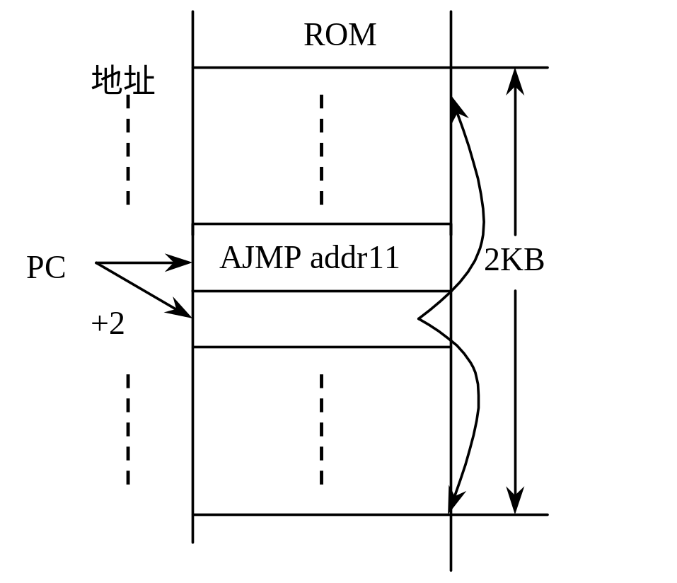
3.5.1 无条件转移指令
1. 绝对转移指令
汇编指令格式 机器指令格式 操 作
AJMP addr11 a10a9a800001 a7～a0 PC←(PC)+2,
PC10～0←addrll,
(PC15～11)不变
注意：本条指令提供11
位地址，可在该指令后
面一个存储单元所在的
2KB区域内无条件转移。

Slide 63
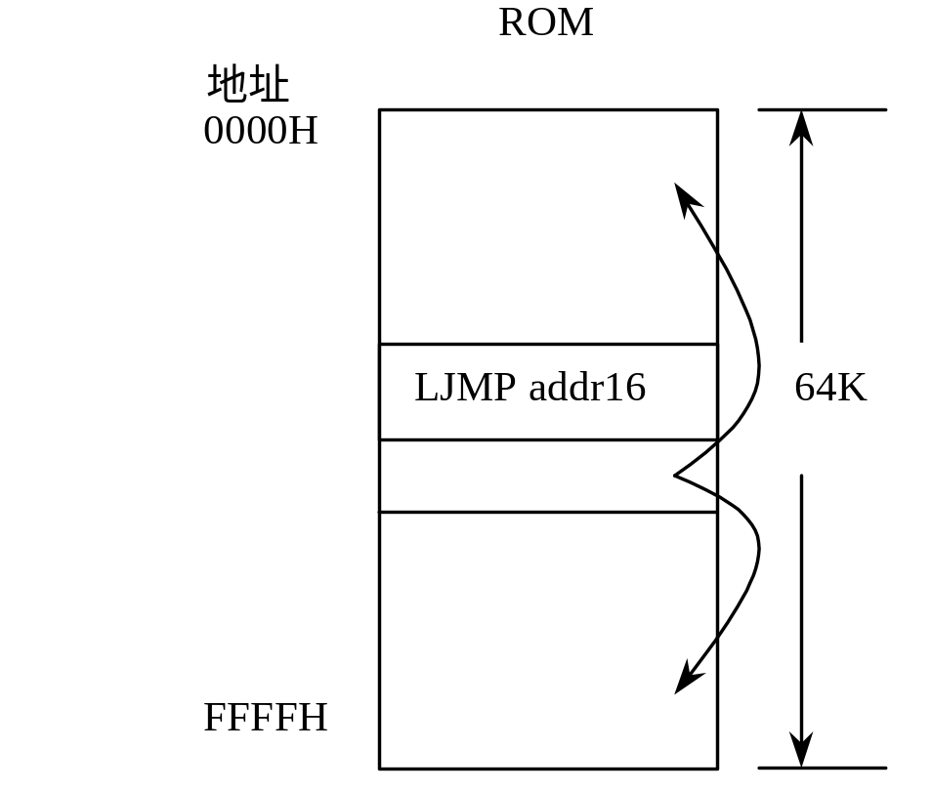
3.5.1 无条件转移指令
2. 长转移指令
汇编指令格式 机器指令格式 操 作
LJMP addr16 02H addr16 PC ← addrl6
注意：本条指令提供16
位目的地址，所以程序
可转向64KB程序存储器
地址空间的任何单元。

Slide 64
3.5.1 无条件转移指令
3. 相对转移(短转移)指令
汇编指令格式 机器指令格式 操 作
SJMP rel 80H rel PC ← (PC)+2,
PC ← (PC)+rel
注意：本条指令的操作数是相对地址，rel是一个带符号的偏移量(补码)，其范围为-128～+127共256字节。负数表示反向转移，正数表示正向转移。
如果指令中偏移量rel=FEH，因为FEH是-2的补码，所以转移目的地址=PC+2-2=PC，结果转向自己，导致无限循环。这条指令称为原地踏步指令，即程序执行到这条指令时，不再向下执行，而在该指令处原地踏步。

Slide 65
3.5.1 无条件转移指令
4. 间接转移指令(散转指令)
汇编指令格式 机器指令格式 操 作
JMP @A+DPTR 73H PC ← (A)+(DPTR)
注意：该指令采用的是变址寻址方式，指令执行过程对DPTR、A和标志位均无影响。这条指令可以根据累加器A的不同值实现多个方向的转移，可代替众多的判断跳转指令，具有散转功能，所以又称散转指令。

Slide 66
3.5.2 条件转移指令
条件转移指令是指根据给出的条件进行判断，
若条件满足，则程序转向由偏移量确定的目的地址处去执行。
若条件不满足，程序将不会转移，而是按原顺序执行。
8051有丰富的条件转移指令。

Slide 67
3.5.2 条件转移指令
1. 累加器判零转移指令
汇编指令格式 机器指令格式 操 作
JZ rel 60H rel PC ← (PC)+2
若A=0,则程序转移PC←(PC)+rel
若A≠0,则程序往下顺序执行
JNZ rel 50H rel PC ← (PC)+2
若A≠0,则程序转移PC←(PC)+rel
若A=0,则程序往下顺序执行
注意：相对偏移量为一个带符号的8位数，偏移范围为-128～+127，共256个字节。本指令不改变累加器A的内容，也不影响任何标志位。

Slide 68
3.5.2 条件转移指令
2. 比较转移指令
汇编指令格式 机器指令格式 操 作
CJNE A,direct,rel B5H direct rel 累加器内容和直接寻址单元比较
CJNE A,#data,rel B4H data rel 累加器和立即数比较
CJNE Rn,#data,rel B6H～B7H data rel 寄存器内容和立即数比较
CJNE @Ri,#data,rel B8H～BFH data rel 间接寻址单元内容和立即
数比较
注意：若目的操作数=源操作数，程序顺序执行，CY=0；
若目的操作数>源操作数，程序转移，PC←(PC)+rel，并且CY=0；
若目的操作数<源操作数，程序转移，PC←(PC)+rel，并且CY=1。本指令执行后不影响任何操作数。

Slide 69
3.5.2 条件转移指令
3. 减1非0转移指令(循环转移指令)
汇编指令格式 机器指令格式 操 作
DJNZ Rn,rel D8H～DFH rel PC ← (PC)+2,
Rn ← (Rn)-1;
若(Rn)≠0,则程序转移 PC←(PC)+rel;
若(Rn)=0,则程序往下顺序执行
DJNZ direct,rel D5H direct rel PC ← (PC)+3,
direct ← (direct)-1
若(direct)≠0,则程序转移PC←(PC)+rel;
若(direct)=0,则程序往下顺序执行

Slide 70
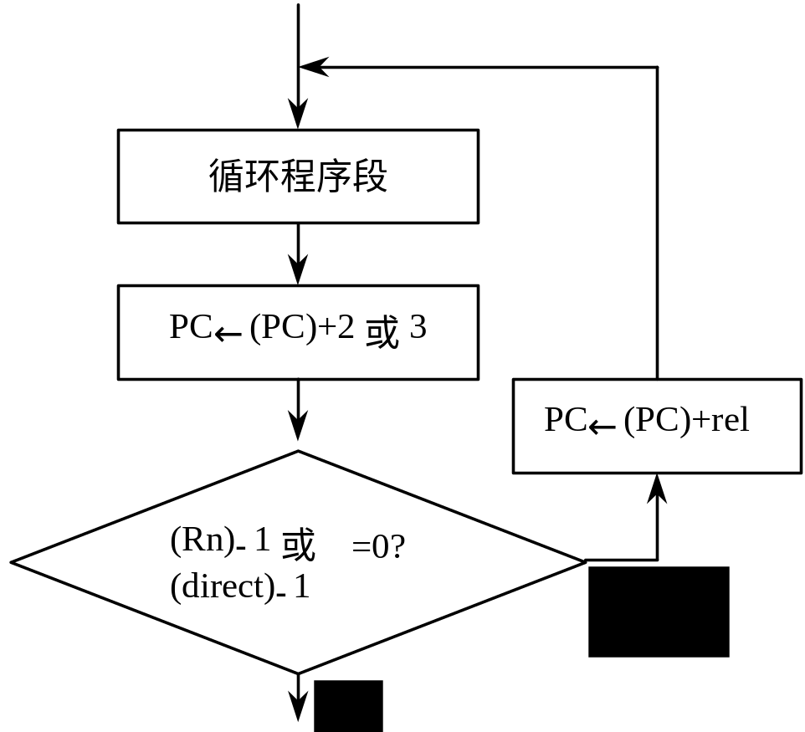
3.5.2 条件转移指令
3. 减1非0转移指令(循环转移指令)
注意：在一般的应用中，经常把rel设为负值，使得程序负向跳转。通过改变指令中Rn或者direct单元的内容，就可以控制程序负向跳转的次数，也就控制了程序循环的次数，所以该指令又称为循环转移指令。

Slide 71
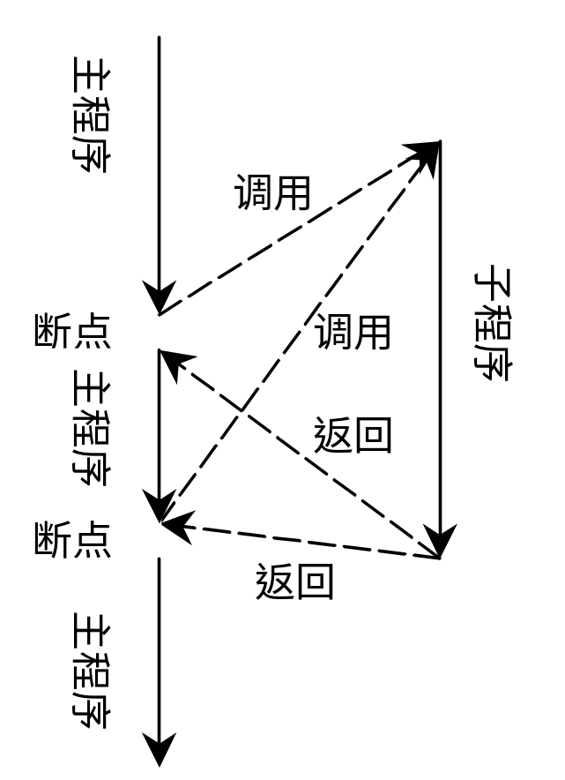
3.5.3 调用、返回指令
通常把具有一定功能的公用程序段作为子程序，在主程序中采用调用指令调用子程序，子程序的最后一条指令为返回主程序指令(RET)。
8051指令系统中有两条调用指令，分别是绝对调用和长调用指令。
主程序调用子程序及从子程序返回主程序的过程如右图所示。

Slide 72
3.5.3 调用、返回指令
1. 绝对调用指令
汇编指令格式 机器指令格式 操 作
ACALL addr11 a10a9a810001 a7～a0 PC ← (PC)+2
SP ← (SP)+1, (SP) ← (PC0～PC7)
SP ← (SP)+1 ,(SP) ← (PC8～ PC 15)
PC0～PC10 ← addr0～10,PC11～PC15不变
注意：本指令提供11位子程序目的地址，调用地址的形成方法和绝对转移指令类似；被调用的子程序首地址必须在ACALL指令后一字节所在的2KB范围内的程序存储器中。

Slide 73
3.5.3 调用、返回指令
2. 长调用指令
汇编指令格式 机器指令格式 操 作
LCALL addr16 12H addr16 PC ← (PC)+3
SP ← (SP)+1 ,(SP) ← (PC0～PC7)
SP ← (SP)+1 ,(SP) ← (PC8～PC15)
PC ← addr16
注意：本指令提供16位子程序目的地址，被调用的子程序首地址可设置在64KB程序存储器地址空间的任何位置。

Slide 74
3.5.3 调用、返回指令
3. 返回指令
汇编指令格式 机器指令格式 操 作
RET 22H PC8～15 ← ((SP)), 弹出断点高8位
SP ← ((SP)-1
PC0～7 ← ((SP)), 弹出断点低8位
SP ← (SP)-1
注意：本指令的作用是从子程序返回。当程序执行到本指令时，表示结束子程序的执行，返回调用指令(ACALL或LCALL)的下一条指令处(断点)继续往下执行。因此，它的主要操作是将栈顶的断点地址送PC，于是，子程序返回主程序继续执行。

Slide 75
3.5.3 调用、返回指令
3. 返回指令
汇编指令格式 机器指令格式 操 作
RETI 32H PC8～15 ← ((SP)), 弹出断点高8位
SP ← ((SP)-1
PC0～7 ← ((SP)), 弹出断点低8位
SP ← (SP)-1
注意：本指令是中断返回指令，除具有RET指令的功能外，还具有开放低优先级中断、恢复中断逻辑等功能。在编程时不能将两种返回指令混用，中断返回一定要安排在中断服务程序的最后。

Slide 76
3.5.4 空操作指令
汇编指令格式 机器指令格式 操 作
NOP 00H PC ← (PC)+1
注意：这是一条单字节指令，除PC加1指向下一条指令以外，它不执行其他任何操作，不影响其他寄存器和标志位。NOP指令常用来产生一个机器周期的延迟，用来编写软件延时程序。

Slide 77
3.5.5 控制转移类指令应用实例
【例22】 在累加器A中保存有命令键键值，编写程序使程序根据键值不同而转向不同的子程序入口。
解：本题可以采用散转指令，程序如下：
KEY: CLR C ;清进位
RLC A ;键值乘2
MOV DPTR,# KEYTAB;DPTR指向命令键跳转表首址
JMP @A+DPTR ;散转到命令键入口
KEYTAB: AJMP KEYPR0 ;转向0号键处理程序
AJMP KEYPR1 ;转向1号键处理程序
AJMP KEYPR2 ;转向2号键处理程序
……
从程序中看出，当(A)=00H时，散转到KEYPR 0；当(A)=01H，散转到KEYPR l……。由于AJMP是双字节指令，转移表中相邻的AJMP指令地址相差2个字节，所以散转前应先将A中键值乘2。

Slide 78
3.5.5 控制转移类指令应用实例
【例23】 设(SP)=30H，符号地址PROG1指向程序存储器的5678H单元，当前PC值为0123H。从0123H处执行指令“LCALL PROG1”，分析执行后PC、SP的值和相关存储器的内容。
解：执行过程为：
(PC)+3=0123H+3=0126H。
将PC内容压入堆栈：向(SP)+1=31H中压入26H，向(SP)+1=32H中压入01H，(SP)=33H。
将PROG1=5678H送入PC，即(PC)=5678H。程序转向以5678H为首地址的子程序执行。
最终执行结果是：(PC)=5678H、(SP)=33H、(31H)=26H、(32H)=01H。

Slide 79
3.5.5 控制转移类指令应用实例
【例24】 编程判断内部RAM 30H单元中的数据是奇数还是偶数，如果是偶数，程序转向PROG0处，如果是奇数程序转向PROG1处(0按照偶数对待)。
解：程序如下：
MOV A,30H ;数据送累加器
ANL A,#01H ;高7位清0,保留最低位
JZ PROG0 ;如果全为0说明是偶数,转向PROG0
SJMP PROG1 ;数据为奇数,转向PROG1

Slide 80
【例25】 利用DJNZ指令和NOP指令编写一循环程序，实现延时1ms(晶振频率为12MHz)。
解：程序如下：
DELAY: MOV A,#0AH ;1µs
LOOP: MOV R2,#30H ;1µs
DJNZ R2,$ ;2×48µs
DJNZ R1,LOOP ;1µs× (1+2×48+1)×10
NOP ;1µs
NOP ;1µs
NOP ;1µs
NOP ;1µs
NOP ;1µs
RET ;2µs
总的延时时间为：1+(1+2×48+1)×10+7=998µs，若再加上调用本子程序的调用指令所用的时间2µs共1000µs，即1ms。

Slide 81
3.6 位操作类指令
3.6.1 位数据传送指令
3.6.2 位逻辑运算指令
3.6.3 位清0、置1指令
3.6.4 位条件转移类指令
3.6.5 位操作类指令应用实例

Slide 82
3.6 位操作类指令
8051硬件结构中有个位处理机又称布尔处理机，它具有一套完整的处理位变量的指令集，包括位变量传送、逻辑运算、控制程序转移指令等。
在进行位寻址时，PSW中的进位标志CY作为位处理机的累加器，称为位累加器。
位寻址空间包括以下两部分：
片内RAM中位寻址区——即字节地址20H～2FH单元中连续的128个位，位地址为00H～7FH。
部分特殊功能寄存器中的可寻址位——凡SFR中字节地址能被8整除的特殊功能寄存器都可以进行位寻址。位地址为80～F7H，一共83位。

Slide 83
3.6.1 位数据传送指令
汇编指令格式 机器指令格式 操 作
MOV C,bit A2H bit C ← (bit)
MOV bit,C 92H bit bit ← (C)
注意：本指令一个操作数为位地址(bit)，另一个必定为位累加器C(即进位标志位CY)。此指令不影响其他寄存器或标志位。
在位操作指令中，位地址bit表示方法除前面已讲过的4种之外，如果事先用伪指令定义，还可以采用伪指令定义过的字符名称来表示一个可寻址位。

Slide 84
3.6.2 位逻辑运算指令
1. 位逻辑“与”指令
汇编指令格式 机器指令格式 操 作
ANL C,bit 82H bit C ← (C)∧(bit)
ANL C,/bit B0H bit C ← (C)∧(bit)
注意：斜杠“/”表示对该位取反后再参与运算，但不改变原来的数值。8051单片机中没有位逻辑“异或”指令。
2. 位逻辑“或”指令
汇编指令格式 机器指令格式 操 作
ORL C,bit 72H bit C ← (C)∨(bit)
ORL C,/bit A0H bit C ← (C)∨(bit)
注意：斜杠“/”表示对该位取反后再参与运算，但不改变原来的数值。8051单片机中没有位逻辑“异或”指令。

Slide 85
3.6.3 位清0、置1指令
1. 位清0指令
汇编指令格式 机器指令格式 操 作
CLR C C3H C ← 0
CLR bit C2H bit bit ← 0
注意：本指令执行结果不影响其他标志位。当直接位地址为端口P0～P3中的某一位时，具有“读—改—写”功能。
2. 位置1指令
汇编指令格式 机器指令格式 操 作
SETB C D3H C ← 1
SETB bit D2H bit bit ← 1
注意：本指令执行结果不影响其他标志位。当直接位地址为端口P0～P3中的某一位时，具有“读—改—写”功能。

Slide 86
3.6.3 位清0、置1指令
3. 位取反指令
汇编指令格式 机器指令格式 操 作
CPL C B3H C ← ( )
CPL bit B2H bit bit ← ( )
注意：本指令执行结果不影响其他标志位。当直接位地址为端口P0～P3中的某一位时，具有“读—改—写”功能。

Slide 87
3.6.4 位条件转移类指令
1. 判位累加器C转移指令
汇编指令格式 机器指令格式 操 作
JC rel 40H rel PC ← (PC)+2
若(C)=1,则程序转移PC ← (PC)+rel
若(C)=0,则程序往下顺序执行
JNC rel 50H rel PC ← (PC)+2
若(C)=0,则程序转移PC ← (PC)+rel
若(C)=1,则程序往下顺序执行
注意：本指令执行结果不影响PSW标志位。

Slide 88
3.6.4 位条件转移类指令
2. 判位变量转移指令
汇编指令格式 机器指令格式 操 作
JB bit,rel 30H bit rel PC ← (PC)+3
若(bit)=1,则程序转移 ← (PC)+rel
若(bit)=0,则程序往下顺序执行
JNB bit,rel 20H bit rel PC ← (PC)+3;
若(bit)=0,则程序转移PC ← (PC)+rel
若(bit)=1,则程序往下顺序执行
注意：本指令执行结果不影响PSW标志位。

Slide 89
3.6.4 位条件转移类指令
3. 判位变量清0转移指令
汇编指令格式 机器指令格式 操 作
JBC bit,rel 10H bit rel PC ← (PC)+3
若(bit)=1,则程序转移PC←(PC)+rel,
且bit←0
若(bit)=0,则程序往下顺序执行
注意：本指令执行结果不影响PSW标志位。

Slide 90
3.6.5 位操作类指令应用实例
【例26】 将P1.4的状态取反后传送给P1.6。
解：相应的指令为： MOV C,P1.4
CPL C
MOV P1.6,C
【例27】 编程判断内部RAM 30H单元中存放的有符号数是正数还是负数，如果是正数，程序转移到PROP处；如果是负数，程序转移到PRON处；如果是0，程序转移到ZERO处。
解：程序如下：
MOV A,30H ;取数据
JZ ZERO ;如果为0,转移至ZERO处
JB ACC.7,PRON ;ACC.7=1,说明是负数,转移至PRON
SJMP PROP ;否则,是正数,转移至PROP

Slide 91
3.6.5 位操作类指令应用实例
【例28】 比较内部RAM中40H、41H两个单元中的数据大小，将大的数送至42H单元。
解：程序如下：
MOV A,40H ;取第一个数
CJNE A,41H,NEQU ;比较,不相等转移至NEQU处
MOV 42H,40H ;相等, (40H)→42H
SJMP TOOFF ;完成,转移至结尾退出
NEQU: JC LESS ;若CY=1,说明(40H)＜(41H)转移
MOV 42H,40H ;(40H)＞(41H),(40H)→40H
SJMP TOOFF ;完成,转移至结尾退出
LESS: MOV 42H,41H ;(40H)＜(41H),(41H)→40H
TOOFF: RET

Slide 92
3.6.5 位操作类指令应用实例
【例29】 利用逻辑运算指令实现逻辑关系：Y=(A∧B)∨(C∧D)，A、B、C、D均为位变量。
解：将A、B、C、D分别接至P1.0～P1.3，P1.4输出即为Y信号，相应程序如下：
MOV C,P1.0
ANL C,P1.1 ;A∧B
MOV 00H,C ;暂存在00H位
MOV C,P1.2
ANL C,P1.3 ;C∧D
ORL C,00H ;(A∧B)∨(C∧D)
MOV P1.4,C ;逻辑关系输出

Slide 93
本章小结
指令系统是计算机可执行命令的集合，是程序设计的基础。本章主要介绍8051单片机的指令系统。熟悉和掌握指令系统对于单片机的汇编语言程序设计是十分重要的。
8051单片机具有功能强大的指令系统，根据功能可分为：数据传送类指令、算术运算类指令、逻辑运算和移位操作指令、控制转移类指令和位操作指令。
寻址方式是寻找操作数或操作数地址的方式。要正确理解指令的功能一定要分析指令中操作数是如何获取的，也就是要清楚寻址方式。8051单片机支持多种寻址方式，分别是：寄存器寻址、立即数寻址、直接寻址、寄存器间接寻址、变址寻址、相对寻址、位寻址。要注意区分不同寻址方式的区别，特别是要区分寄存器寻址和寄存器间接寻址、直接寻址和立即数寻址。

Slide 94
本章小结
每一种寻址方式都有相应的寻址空间。寄存器寻址可以访问工作寄存器R0～R7、A、B、DPTR，直接寻址可以访问内部RAM低128B和特殊功能寄存器(SFR)，寄存器间接寻址可以访问片内RAM低128B和片外RAM 64KB，变址寻址可以访问程序存储器。要注意特殊功能寄存器(SFR)只能采用直接寻址，片外RAM只能采用寄存器间接寻址。
变址寻址一般用于查表指令中，用来查找存放在程序存储器中的常数表格。根据基址寄存器的不同，又可以分为近程查表和远程查表，近程查表用PC作为基址寄存器，远程查表采用DPTR作为基址寄存器。

Slide 95
本章小结
数据传送类指令是指令系统中应用最普遍的指令，这类指令是把源地址单元的内容传送到目的地址单元中去，而源地址单元内容不变。数据传送指令分为内部数据传送指令、累加器和外部RAM传送指令、查表指令、堆栈操作指令等。外部RAM数据传送指令只能通过累加器A进行，没有两个外部RAM单元之间直接传送数据的指令。堆栈操作指令可以将某一直接寻址单元内容入栈，也可以把栈顶单元弹出到某一直接寻址单元，入栈和出栈要遵循“后入先出”的存储原则。数据传送类指令中还包含了一种交换指令，能将源地址单元和目的地址单元内容互换。

Slide 96
本章小结
算术运算指令可以完成加、减、乘、除和加1、减1等运算。加、减、乘、除指令要影响PSW中的标志位CY、AC、OV。乘除运算只能通过累加器A和B寄存器进行。如果是进行BCD码运算，在加法指令后面还要紧跟一条十进制调整指令“DA A”，它可以根据运算结果自动进行十进制调整，使结果满足BCD码运算规则。

Slide 97
本章小结
逻辑运算和移位操作指令可以实现包括清0、置1、取反、逻辑与、逻辑或、逻辑异或等逻辑运算和循环移位操作。逻辑运算是将对应的存储单元按位进行逻辑操作，将结果保存在累加器A中或者是某一个直接寻址存储单元中。如果保存结果的直接寻址单元是端口P0～P3，则为“读—改—写”指令，即：将端口的内容读入CPU进行逻辑运算，然后再回写到端口。

Slide 98
本章小结
控制转移类指令是用来控制程序流程的，使用控制转移指令可以实现分支、循环等复杂程序结构，使程序变得巧妙、实用、高效。控制转移指令的特点是修改PC的内容，8051单片机也正是通过修改PC的内容来控制程序流程的。8051的控制转移指令分为无条件转移指令、条件转移指令、子程序调用和返回指令。在使用转移指令和调用指令时要注意转移范围和调用范围。绝对转移和绝对调用的范围是指令下一个存储单元所在的2KB空间。长转移和长调用的范围是64KB空间。采用相对寻址的转移指令转移范围是256B。

Slide 99
本章小结
位操作指令又称为布尔操作指令，这类指令是对某一个可寻址位进行清0、取反等操作，或者是根据位的状态进行控制转移。位操作指令采用的是位寻址方式，位寻址的寻址空间分为两部分：一是内部RAM中的位寻址区，即内部RAM的20H～2FH单元，一共128位，位地址是00H～7FH；二是字节地址能被8整除的特殊功能寄存器的可寻址位，共83位。

Slide 100
习 题
1. 什么是指令系统？8051单片机的指令按照功能分为几种？分别有多少条指令?
2. 什么是寻址方式？8051单片机有哪几种寻址方式?
3. 简述8051单片机汇编语言指令格式和机器语言指令格式。
4. 指出下列指令中源操作数的寻址方式。
MOV A,#55H
MOV A,2AH
MOV C,20H
MOV A,@R0
MOV @R0,A
MOV A,R0
MOVX A,@DPTR
MOV DPTR,#0123H
MOVC A,@A+PC
5. 简述8051的各种寻址方式的寻址空间。
6. 8051若访问特殊功能寄存器，可使用哪种寻址方式?
7. 8051若访问片外RAM单元，可使用哪种寻址方式?
8. 8051若访问片内RAM单元，可使用哪些寻址方式?
9. 8051如果访问程序存储器，应该使用哪种寻址方式？

Slide 101
习 题
10. 己知(A)=7AH，(R0)=34H，(34H)=A5H，请写出分别执行下面各条指令后累加器A的内容。
(1) MOV A，R0
(2) MOV A，@R0
(3) MOV A，34H
(4) MOV A，#34H
11. 己知(A)=70H，(R0)=30H，(30H)=A0H，(PSW)=80H，请写出执行下列各条指令后累加器A和相关存储单元的内容。
(1) XCH A，R0
(2) XCH A，30H
(3) XCH A，@R0
(4) SWAP A
(5) ADD A，R0
(6) ADD A，30H
(7) ADD A，#30H
(8) ADDC A，30H
(9) SUBB A，30H

Slide 102
习 题
12. 设(R0)=32H，(A)=48H，片内RAM中(32H)=60H，(40H)=61H。请指出在执行下列程序段后上述各单元内容的变化。
MOV A,@R0
MOV @R0,40H
MOV 40H,A
MOV R0,#40H
13. 已知(A)=83H，(R0)=47H，(47H)=34H。请写出执行完下列程序段后A的内容。
ANL A,47H
ORL 47H,A
XRL A,@R0
SWAP A
14. 说明下段程序执行过程中，SP的内容及堆栈中内容的改变过程。
MOV SP,#30H
MOV 30,#55H
MOV 40,#66H
PUSH 30H
PUSH 40H
POP 30H
POP 40H

Slide 103
习 题
15. 编程实现两个16位二进制数的减法。设被减数放在40H、41H单元中，减数放在50H、51H单元，差仍存于被减数地址单元中，减数、被减数都是低地址单元存放低8位。
16. 编写一BCD码拼字程序，将存放在40H、41H单元的两个一位十进制数的BCD码合并构成一个字节的压缩BCD码，并将结果保存在42H单元中(高地址单元的BCD码放在高4位)。
17. 把片外数据存储器4020H单元中的数据读到累加器中，应用哪几条指令?
18. 试编写程序将外部RAM 5000H单元内容传送至外部RAM 6030H单元。
19. 度编写一多字节加法程序，将分别存放在40H、41H和50H、51H的两个16位数相加(高地址单元存放高8位)，结果存放于40H、41H、42H单元中。
20. 试编写一段程序，将累加器A的高4位由P1口的高4位输出，P1口低4位保持不变。
21. 试编写一段程序，将P1口的高5位置位，低3位不变。
22. 试编写一段程序，将R2中的数乘4(用移位指令)。
23. 试编写程序，当累加器A的内容(无符号数)小于10时，程序转NEXT处，否则顺序执行。

Slide 104
习 题
24. 试编程比较内部RAM 40H、41H单元的无符号数的大小，将较小的数存放在42H单元中。
25. 使用位操作指令实现下列逻辑关系。
(1) P1.0=(10H) ∨Pl.1)∧(ACC.0∨CY)
(2) P1.3=(ACC.2∧P1.0)⊕(ACC.1∨P1.1)
26. 试编程将内部RAM 30H～3FH单元中的内容全部清0(利用循环转移指令)。
27. 在程序存储器中有一个常数表，从2040H单元开始分别存放表格的第0项、第1项……第n项，试编程查出表格第m项的内容。

Slide 105
Q & A?
Thanks!

